Slide 1
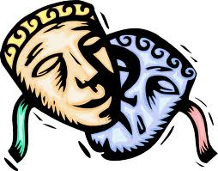

GÉNERO DRAMÁTICO

Slide 2
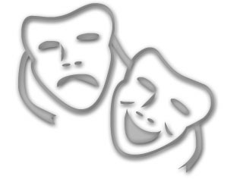
Características principales
Representa un conflicto humano
  Presentar un conflicto
  A → Problemática ← B
  · Lucha de una mujer por independizarse
  · Venganza por una traición
Lo que buscarán los personajes de la obra será darle una solución a dicho conflicto, por lo tanto, realizarán diversas acciones para evitar o impedir algún suceso.
Función apelativa
Mensaje
(Diálogo)
Emisor
Receptor

Slide 3
Género dramático
Tragedia
Comedia
Drama
El personaje se enfrenta al destino
Muestra los vicios de una sociedad
Combina las dos formas. El ser humano es dueño de su destino, pero está limitado.

Slide 4
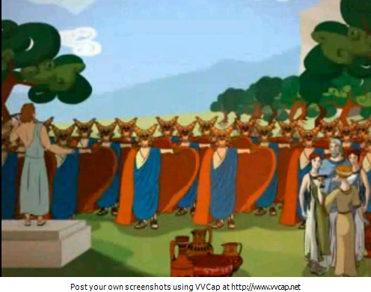
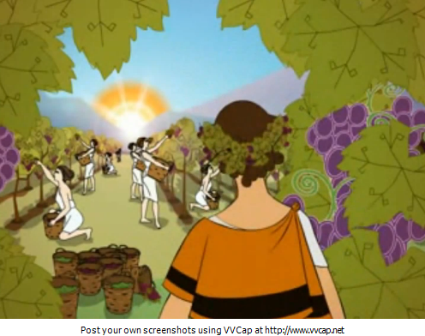
Tragedia

Slide 5
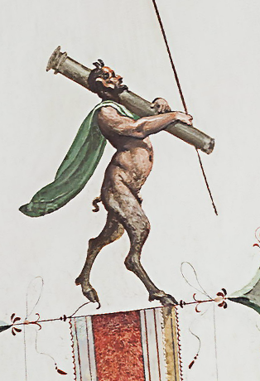
Origen
Siglo V – Grecia
Fiestas a Dionisos
  Celebración religiosa a la cosecha
  Jóvenes disfrazados de sátiros paseaban la imagen del dios.
  En el altar se entonaban cantos (Coro trágico)
Sátiros + Hombre con máscara = diálogo
Presentan aventuras de héroes y dioses
Con el pasar del tiempo…

Slide 6
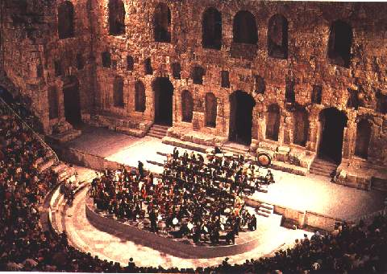

Slide 7
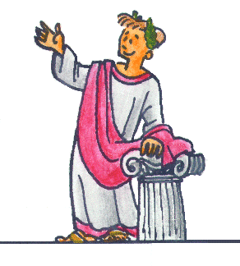
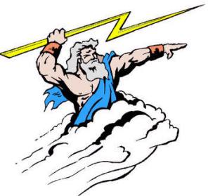
Características
Protagonista es un personaje heroico
Antagonista es una fuerza sobrehumana
Enfrenta al destino
Finalidad de la tragedia es la catarsis
Siempre se enfrenta a un destino fatal
Protagonista
Antagonista
CONFLICTO
Héroe que se opone al destino, pero no puede superarlo

Slide 8
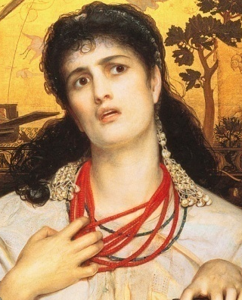
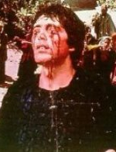
Temáticas
Tragema: transgredir las grandes prohibiciones
  Incesto
  Crimen en clan
Mitología heroica
  Cada autor lo representa de una manera distinta
MEDEA
Mujer que planea una
venganza contra su
amado, asesinando a
sus dos hijos.
EDIPO REY
Hijo que mata a su padre
(sin saberlo) y se casa con
su madre. Luego de
enterarse decide picarse
los ojos.

Slide 9
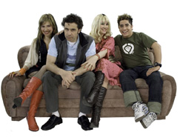
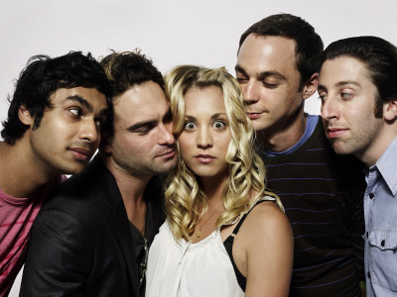
Comedia

Slide 10
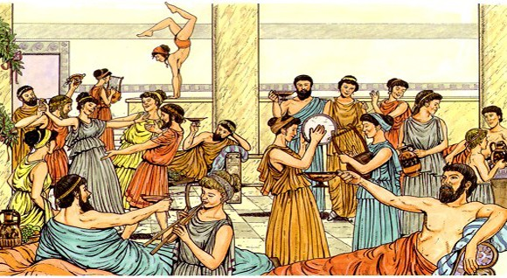
Origen
“Komos”: fiesta de aldea
Grecia, aproximadamente en el siglo IV a.C
Rituales + actores histriónicos
  Mediante disfraces y burlas a Dionisos
  Competencias dramáticas

Slide 11

Características
Mostrar los defectos de la sociedad
Personajes vulgares que encarnan vicios
La forma de representar estará dada por el humor
La solución de conflictos es benéfica para todos
Finalidad: Risas y reflexión
Protagonista
Sociedad
(vicio)

Slide 12
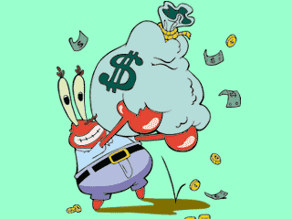
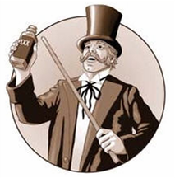
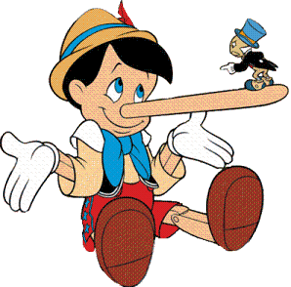

Temáticas
Vicios de la sociedad
  El mentiroso
  El charlatán
  El enamorado
  El avaro
  El tonto
  Vicios → Mala costumbre, hábito de obrar mal
  Excesiva afición a algo, especialmente si es perjudicial

Slide 13
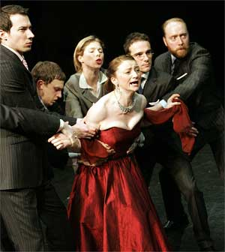
Drama

Slide 14
Origen
S. IVa.c, Grecia (Antigüedad clásica)
División del ditirambo: el papel del personaje principal del resto del coro: él hablaba y el coro respondía
Drama litúrgico (Edad Media)
  Auto sacramentales (S. XII) Representaciones de episodios bíblicos
Personaje principal
(director del coro)
Resto del coro
DIÁLOGO

Slide 15
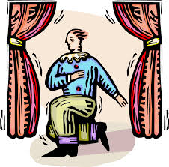
Características
Realidad más cercana → El hombre es dueño de su propio destino
Ser humano con su ambiente
Drama moderno: recoge elementos sociales (ej: la industrialización)

Slide 16
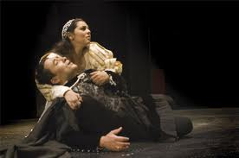
Temáticas
Combinación de aspectos trágicos y cómicos
Representación de las adversidades de la vida cotidiana
Diferentes temáticas según el tipo de Drama: social, litúrgico, isabelino, histórico, etc.

Slide 17

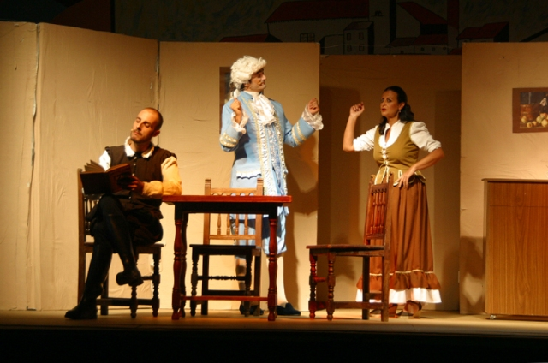
Texto dramático v/s Obra dramática
Texto dramático | Representación teatral
Dramaturgo | Director teatral
Carácter escrito | Carácter oral
Creación ficticia de un escritor | Representacional
Ámbito literario (Libro) | Ámbito teatral (Teatro)
Receptor: lector | Receptor: espectador
Representación: Imaginación del lector | Representación: Escenario
Personajes | Actores

